Slide 1

Что я прочту этим летом?
Рекомендательная презентация детских книг для летнего чтения

Slide 2
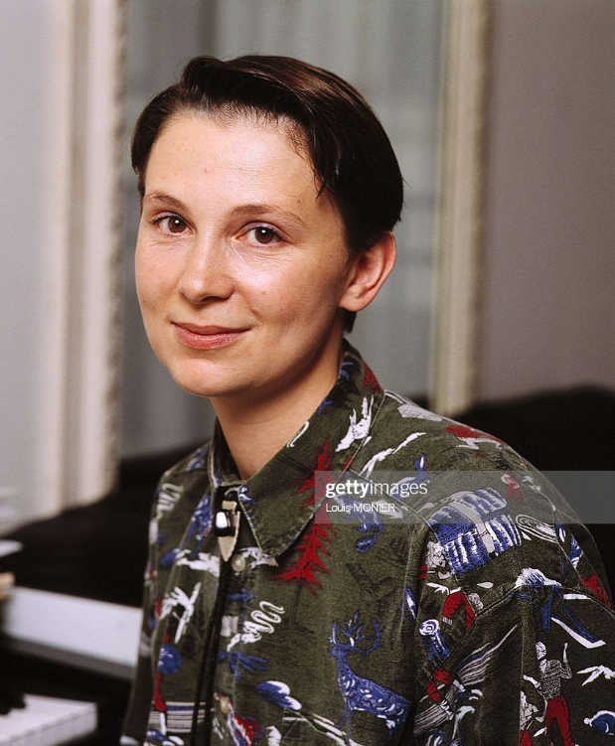
Мари-Од Мюрай
Мари-Од Мюрай - одна из наиболее интересных французских авторов литературы для юношества. Автор больше 90 романов, повестей и рассказов для молодёжи, переведенных на 22 языка. Начала писать с 12-лет. В одном интервью русским читателям Мари-Од Мюрай сказала о себе: «Я как русская кукла – матрешка. Мне все время кажется, что я дошла наконец до последней куклы внутри себя. Но я каждый раз ошибаюсь. Наверное, никогда ее не найду».
Каждая новая книга писательницы – это открытие, не похожее на то, что было написано до этого.

Slide 3

Из всех написанных романов, «Oh, boy!» собрал самое большое количество наград и был переведен на английский, немецкий, испанский, итальянский, греческий и даже корейский языки.
Есть книги детские, а есть недетские детские книги. В таких книгах писатели погружают своих юных читателей в совсем недетские проблемы. Но эти проблемы, к сожалению, существуют в нашей жизни и знать о них необходимо, чтобы суметь в трудную минуту выстоять и победить и при этом остаться человеком.
Книга Мари-Од Мюрай «Oh, boy!» может понравиться или возмутить, но не оставит равнодушным. Для российских читателей, особенно взрослых, многие затронутые темы в книге вызовут недопонимание. Тема онкологии, гомосексуализма, семейного насилия – стоит об этом говорить с подростками или нет – вопрос спорный. Но читатели подростки уже на пороге взрослой жизни, а жизнь не всегда складывается безоблачно, в любой момент могут возникнуть сложные ситуации. Талантливо, бережно рассказанная история на трудную тему, поможет разобраться с возникшими трудностями и помочь найти правильный выход.

Slide 4

Наравне с романом "Oh, boy!", "Умник" - одна из самых известных и издаваемых книг Мари-Од Мюрай.
Тема людей с особенностями развития в последнее время становиться актуальной в литературе. Автор в своей книге показывает обществу, что люди с особенностями развития могут быть приняты и адаптированы в обществе.
В центре повествования взаимоотношения двух братьев. Младшему Клеберу 17 лет, он учится в выпускном классе. Старшему 22 года, он умственно отсталый, его уровень развития, как у 3-летнего ребенка.
И так не простая жизнь братьев становится еще сложнее, когда они поселяются в съемной квартире вместе с четырьмя студентами...
Книга рекомендована Министерством национального образования Франции к изучению в школах.

Slide 5

«Мисс Черити» книга особенная, не характерная для автора. Книга предназначена для среднего и старшего возраста. А начинаешь читать и понимаешь, что она не для возраста, она для души. Это очень достойное продолжение ряда таких книг, как «Джейн Эйр» Ш. Бронте, «Гордость и предубеждение» Д. Остен, «Маленькие женщины» Л.М. Олкотт. В центре повествования – взросление, становление личности и стремление найти свой жизненный путь главной героини Тиддлер Черити. Родители воспитывают девочку в строгости и послушании, в соответствии с правилами викторианской эпохи. Героиня становится известным писателем и доказывает свое право заниматься творчеством и любовь не обходит ее стороной. В книге много юмора, персонажами романа становятся Оскар Уайльд и Бернард Шоу. Читается легко и не ощущаешь большой объем книги, хочется, чтобы книга не кончалась.

Slide 6

Клинический психолог по имени Спаситель помогает запутавшимся подросткам, и не только подросткам, понять, что с ними происходит и почему это их так мучает. Почему Элла не хочет ходить в школу, а Марго режет себе руки, почему Алиса и Поль не могут понять свою маму...много вопросов, на которые месье Сент-Иву придётся найти ответы. И все они кроются в маме с папой, в недоговоренностях, разочарованиях. И порой самому Спасителю нужна помощь, ведь так трудно понять душу другого человека.
Самый главный вопрос ожидает его впереди - "не забыл ли я про собственного сына?"
Тёплая книга в прямом смысле этого слова. Не хочется, чтобы она заканчивалась.

Slide 7
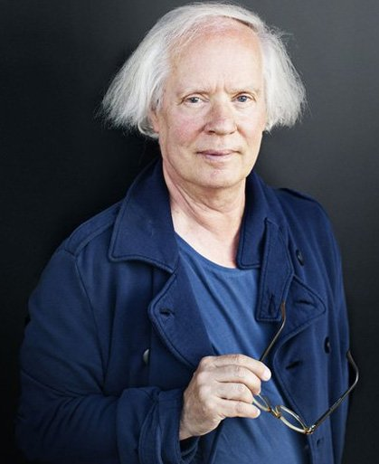
Ульф старк
Ульф Старк – один из самых известных и самых любимых шведских писателей. Его книгами зачитываются и взрослые, и дети. Каждый, независимо от возраста, открывает в его книгах то, что необходимо и созвучно именно ему. Старк отстаивал право детской книги быть сложной, не только развлекать, но и всерьез обсуждать сложные и трудные темы, философские вопросы, житейские ситуации. Многие книги автобиографичны, их персонажами являются мама, папа, брат, бабушка и дедушка. Это трогательные семейные истории.

Slide 8

«Мой друг Перси, Буффало Билл и я»
В 2015 году автор приезжал в Россию и в своем интервью сказал, что эта повесть автобиографична. «Я много лет хотел написать эту книгу. Чтобы выкопать из могилы деда – злющего и толстого». Книга написана от лица главного героя, которого тоже зовут Ульф и он каждое лето проводит с родителями на острове, где живут его бабушка и дедушка. У дедушки на острове Ульф проведет незабываемые каникулы – это будет идеальное лето, лето – праздник!

Slide 9

И вот совсем недавно в издательстве «Белая ворона» вышла еще одна биографическая книга «Маленький Старк». Этот сборник рассказов автор написал, когда ему было уже за 60, но при этом ему удалось передать впечатления того самого маленького Ульфа, который до последних дней жил внутри него. В книге все знакомые персонажи – мама, папа, брат, бабушка и дедушка. Сборник получился смешной и грустный одновременно. Это не только биография писателя, а еще щемящая тоска по детству, ностальгия по прошлому, когда все еще были живы.

Slide 10


И последняя книга всемирно известного писателя Ульфа Старка повесть «Беглецы». Повесть сама по себе пронзительная, производит особое впечатление и завершает семейную сагу писателя. Нас снова ждет встреча с дедушкой и внуком, которым предстоит веселое путешествие перед расставанием навсегда. Дедушка очень болен, лежит в больнице, бабушки уже нет на свете. И внук организовывает деду побег из больницы, чтобы он еще раз побывал в своем доме, где они жили с бабушкой, и он сам построил этот дом для нее. А главное, в подвале сохранилась баночка брусничного варенья, приготовленного бабушкой. Дед верит, что в варенье сохранилась частичка ее самой и оно послужит ему лекарством. Лишь одну ложечку он разрешает съесть внуку. Вернувшись в больницу, дедушка по утрам съедает по чайной ложке заветного варенья. И когда оно закончилось, дедушка совершил еще один побег из которого уже не вернется.
Хорошее напутствие от большого писателя, которого, к сожалению, уже тоже нет среди нас. Но когда мы открываем его книги, он оживает в наших сердцах, и мы слышим его голос, который рассказывает о таких важных вещах.

Slide 11
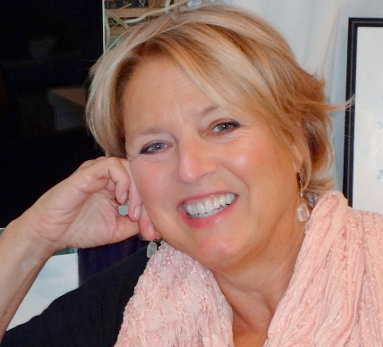
Сара Пеннипакер
Сара Пеннипакер - детская писательница из США, где её хорошо знают как автора двух десятков успешных, отмеченных наградами и читательским признанием книг. Прежде чем стать писательницей, Сара была художником. Среди ее книг «Пакс» - самая известная. Благодаря ей имя писательницы за короткое время стало известно всему миру. В письме, адресованном читателям, Сара признаётся, что «Пакс» — книга всей её жизни, что эта работа далась ей нелегко и потребовала полной отдачи, но стала самым счастливым временем в её писательской карьере. Сейчас писательница живет на полуострове Кейп-Код штата Массачусетс, США.

Slide 12

В 2018 году издательство «Самокат» выпустило на русском языке книгу американской писательницы Сары Пеннипакер «Пакс». Какая же это пронзительная и бездонная книга! Главные герои – мальчик и его лис. Питер и его Пакс. На протяжении всего повествования Питер и Пакс ищут друг друга. Оба отправляются в опасное путешествие, где их ждет множество препятствий и трудностей. Они идут вперед, туда, куда зовет их сердце. Этот путь сильно меняет их обоих, заставляя повзрослеть. Бестселлер по версии New York Times. Лучшая детская книга 2016 года по версии Amazon.
Блестящий перевод Натальи Калошиной и Евгении Канищевой.

Slide 13

Одиннадцатилетний Вар мечтает провести лето в одиночестве, в своем собственном мире - в мире средневековых рыцарей и замков. Но родители записывают его в городской лагерь "Рекреация", где придется проводить время "в осмысленном социальном взаимодействии с другими детьми". Так называемыми "нормальными" детьми. Хуже не придумаешь!
Но в первый же день Вар находит по соседству с "Рекреацией" руины заброшенной церкви, где можно построить отличный замок. И знакомится с загадочной и упрямой Джолин, которая намерена здесь же, на пустыре, устроить плантацию папай.
Вар и Джолин очень разные, однако у них есть кое-что общее: им обоим отчаянно нужно убежище. И когда оно оказывается под угрозой, Вар заглядывает в Рыцарский кодекс: Всякий раз, оказавшись перед лицом несправедливости, вступай с нею в бой.
Но что значит быть рыцарем в реальной жизни?

Slide 14
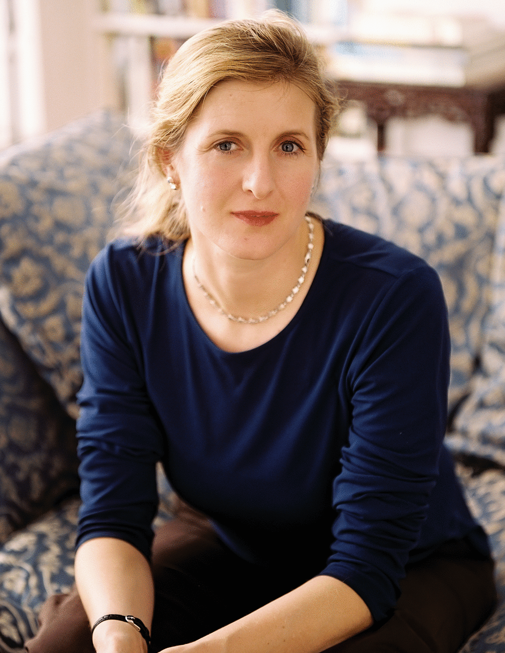
Кэтрин Гилберт Мердок
Кэтрин Гилберт Мердок родилась в Чарльстоне, штат Южная Каролина, в 1967 году. Ее отец был инженером-химиком, мать-медсестрой. Вместе со своей единственной сестрой, писательницей Элизабет Гилберт, она выросла на маленькой семейной ферме рождественских елок в Личфилде, штат Коннектикут. Семья жила за городом, у нее не было соседей, и у нее был очень старый телевизор.
Она училась в колледже Брин Мор, окончила его в 1988 году. В 1998 году она получила докторскую степень по американской цивилизации в Пенсильванском университете. Первой опубликованной книгой Мердок стала ее диссертация из Пенсильванского университета. В 2018 году, она опубликовала роман под названием «Мальчик и его книга».

Slide 15

Эпический квест - для фанатов Средневековья, таинственных и смешных книг. Необычный сюжет. Неочевидность событий. Непредсказуемая развязка. Книга отмечена:
100 лучших книг для детей и подростков (Россия)
Мальчик (которого так все и зовут - Мальчик) приглядывает за козами. И надо сказать, что Мальчик является предметом насмешек в своей деревне. Стыдится своего горба. Только вот он умеет разговаривать с животными. Его появление в деревне окутано тайной. И его старый наставник умолял его никому и никогда не показывать свой горб. И еще он умеет легко лазать и забираться на самые высокие деревья. Никогда не серчает. И очень хочет повидать мир. Так бы и протекала его жизнь, если бы однажды мимо не проходил паломник. Который и берет Мальчика с собой в качестве слуги.
Почетная премия Ньюбери -2019

Slide 16
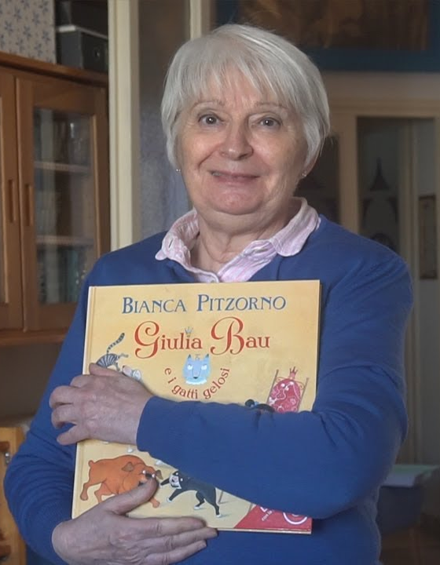
Бьянка Питцорно
Родилась 12 августа 1942 года на итальянском острове Сардиния. В детстве интересовалась фотографией и рисунком. После школы поступила в Университет Кальяри на кафедру доисторической археологии. В 1970 году Бьянка Питцорно выиграла конкурс Швейцарских издателей для молодых читателей и издала свою первую книгу для детей. С этого момента она стала писать постоянно. В 1991 году роман «Послушай моё сердце» стал известен за рубежом, переведён на другие европейские языки, в том числе и на русский. Первый тираж книги в Италии составил почти 300 тысяч экземпляров.
В последующие годы Бьянка Питцорно издала более пятидесяти своих произведений. Занималась переводами на итальянский язык классиков мировой литературы — книги Дж. Р. Р. Толкиена, Т. Янссон, Д. Гроссмана, С. Плат и других.
Бьянка Питцорно в 2000 году была назначена Послом доброй воли ЮНИСЕФ от Италии.

Slide 17

Париж, 1830-е годы. Девятилетняя Софи живёт в нищете с тяжело больной мамой. Кое-как они перебиваются шитьем белья на заказ. Однажды, чтобы помочь матери, Софи берется отнести сшитые сорочки в богатый район Парижа. Так она попадает в дом знаменитой балерины Селин Варанс. Став воспитанницей балерины, Софи знакомится с ее окружением: старым аристократом и революционером Гражданином Маркизом и мальчиком-рабом Туссеном, привезенным из колоний. А ещё Софи становится няней и ангелом-хранителем маленькой дочери Селин, героиней приключений, за которыми мы будем следить, затаив дыхание.
Бьянка Питцорно написала «Французскую няню» из любви к «Джейн Эйр» Шарлотты Бронте — и из желания восстановить справедливость. В романе столько отсылок к произведениям литературы, культуры и искусства XIX века, что перечень всех источников, которые использовала автор, занимает несколько страниц в конце книги. Вымышленные персонажи пересекаются с реальными личностями — например, с Виктором Гюго, Александром Дюма, Мари Тальони.

Slide 18

Книга живого классика итальянской литературы Бьянки Питцорно "Послушай мое сердце" с иллюстрациями Квентина Блейка вы­шла в 1991 году и сразу же завоевала читательскую любовь.
Действие в книге происходит в конце 40-ых годов, в Италии, после войны жить особо тяжело, но семья юной героини неплохо держится на плаву. Она дочь состоятельного адвоката, поэтому у них есть большой дом, прислуга, няня. Но Приска, не смотря на хорошее материальное положение, не зазнается и не задирает нос, наоборот она добрая и открытая девочка, очень эмоциональная, с богатой фантазией, от того мечтающая стать писательницей, родить семнадцать детей, попутешествовать по свету и выйти замуж за доктора Леопольдо, дядю ее подруги Элизы. Но в жизни девочки начинаются настоящие испытания, когда в школе у них появляется новая учительница - сеньора Сфорца. Каждый раз, когда девочка сильно волновалась ее сердце начинало бешено биться и каждый раз она давала своей подруге Элизе послушать его, говоря, что сейчас оно разорвется.
Что, конечно же, было простым преувеличением…

